Slide 1

EQUIPOS CELULARES VIGENTES
“CERVECERIA CCU CHILE”
Actualizado: 30-10-2015

Slide 2
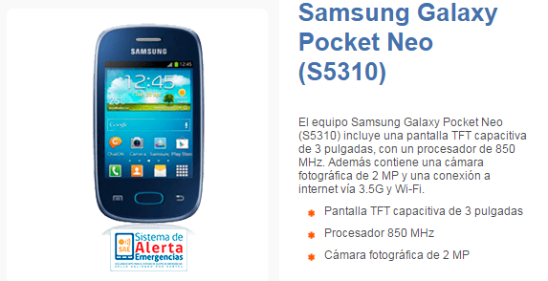
Samsung Galaxy Pocket Neo
Categorías: - Empleado / Operario
- Multiusuario
Más información en: Link

Slide 3
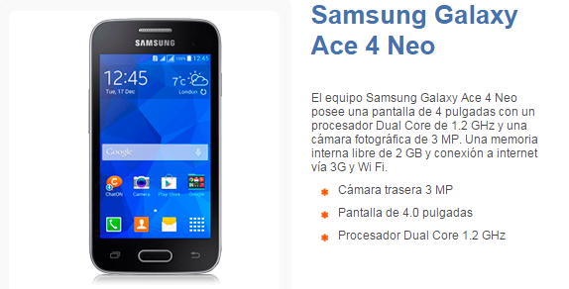
Samsung Galaxy Ace 4 Neo
Categorías: - Empleado / Operario
- Multiusuario
Más información en: Link

Slide 4
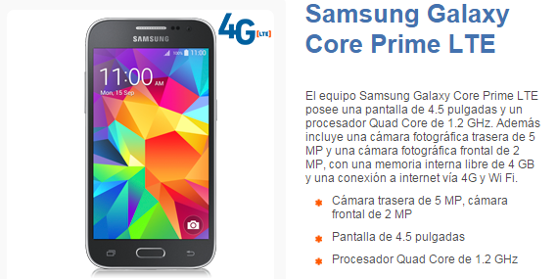
Samsung Galaxy Core Prime LTE
Más información en: Link
Categorías: - Profesional / Técnico

Slide 5
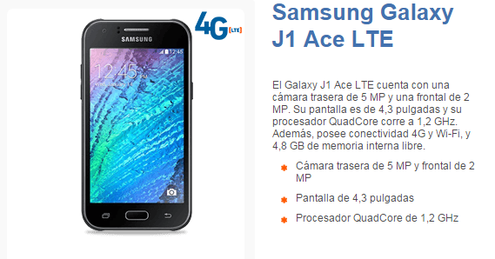
Samsung Galaxy J1
Más información en: Link
Categorías: - Profesional / Técnico

Slide 6
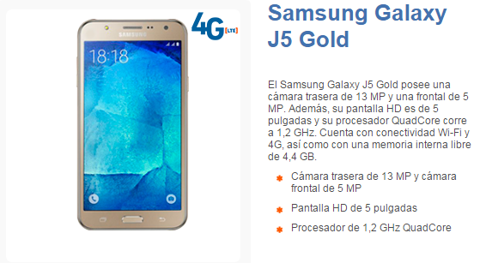
Samsung Galaxy J5
Más información en: Link
Categorías: - Profesional / Técnico

Slide 7
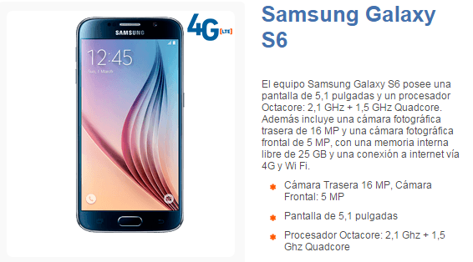
Samsung Galaxy S6
Más información en: Link
Categorías: Jefe de Venta / Vendedor

Slide 8
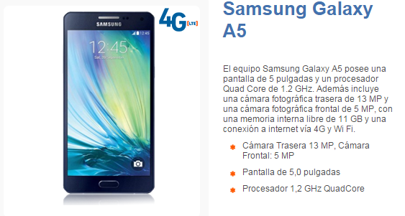
Samsung Galaxy A5
Más información en: Link
Categorías: - Sub Gerente / Gerente

Slide 9
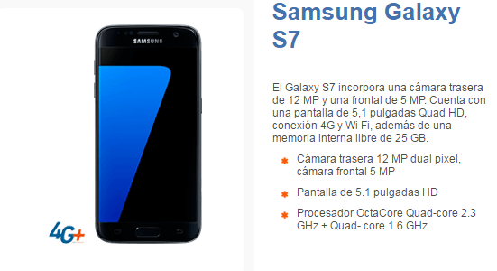
Samsung Galaxy S6
Más información en: Link
Categorías: Gerente / Sub Gerente

